Slide 1




EC0285 “Teoría de Juegos”
Game Theory: https://www.coursera.org/learn/game-theory-1
Matthew Jackson (Stanford)
Yoav Shoam (Stanford)
Kevin Leyton-Brown (UBC)
[Tadelis] Tadelis, Steven. 2013. Game theory: an introduction. Princeton University Press. https://press.princeton.edu/books/hardcover/9780691129082/game-theory
https://faculty.haas.berkeley.edu/stadelis/

Slide 2



















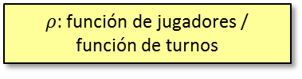





Capítulo 5 – Juegos Extensivos con Inf. Imperfecta
[Tadelis] Figura 15.1: Competencia por un mercado (entry game, p. 304)
Competencia por un mercado:
Juegos con información perfecta
Todos los jugadores conocen la historia de las acciones tomadas en el juego antes de tomar una decisión.
$$N=\left\{1, 2\right\}$$
$N$: conjunto de jugadores
2
Monopolista que controla el mercado
1
$A=$ {O, E, F, A}
$A$: conjunto de acciones
Empresa retadora (rival)
1
$$H=\left(x,y\right)$$
$H$: conjunto de nodos no terminales
Juegos con información completa
Todos los jugadores conocen los pagos y los tipos de actores que participan en el juego antes de tomar una decisión.
$$\left[x\right]$$
$ρ\left(x\right)=$ 1
$ρ$: función de jugadores / función de turnos
O
E
$ρ\left(y\right)=$ 2
2
$$S_{1}=χ\left(x\right)=\left\{\text{O}\text{, }\text{E}\right\}$$
$χ$: función de acciones
[LB&S] Figura 5.1: Un juego completo con información imperfecta (p. 42)
(0 , 2)
F
$$\left[y\right]$$
A
$$S_{2}=χ\left(y\right)=\left\{\text{F}\text{, }\text{A}\right\}$$
$S$: estrategias puras
1
2
L
R
$$G_{x}$$
$$G_{y}$$
$G_{h}$: subjuegos
$$\left[w\right]$$
(-1 , -1)
(1 , 1)
A
B
O
SPE$=\left\{\text{E}\text{,} \text{A}\right\}$
Equilibrio Perfecto en Subjuegos (SPE)
$$\left[x\right]$$
(1,1)
No competir por el mercado (Stay out)
1
1
E
$$χ\left(x\right)$$
$$χ\left(y\right)$$
Conjuntos de información
Competir por el mercado (Enter)
s
$$\left[y\right]$$
t
s
$$\left[z\right]$$
t
SPE: El monopolista promete ajustarse ante la entrada de un rival al mercado (A) y la empresa retadora decide competir por el mercado (E). Ambas empresas obtienen el mismo pago (1).
F
Luchar por mantener el mercado (Fight)
A
(0,0)
(2,4)
(2,4)
(0,0)
Ajustarse ante la entrada del rival (Accomodate)

Slide 3
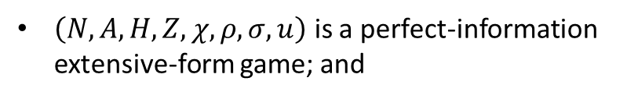











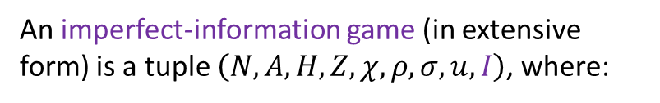
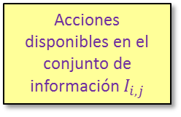







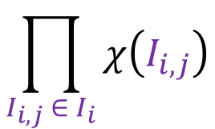






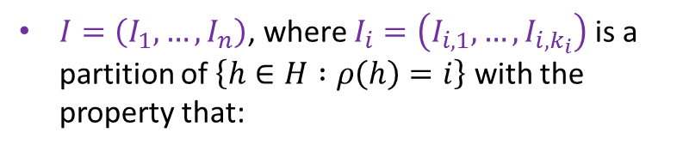
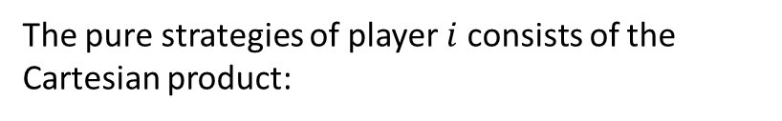




Capítulo 5 – Juegos Extensivos con Inf. Imperfecta
[LB&S] Figura 5.1: Un juego completo con información imperfecta (p. 42)
$A=$ {L, R, A, B, s, t}
Imperfect-information game
[LB&S] Definition 5.1.1 (p. 41)
$$H=\left(w,x,y,z\right)$$
An imperfect-information game (in extensive form) is a tuple $\left(N,A,H,Z,χ,ρ,σ,u,I\right)$, where:
1
L
R
$ρ\left(w\right)=ρ\left(y\right)=ρ\left(z\right)=$ 1
2
$\left(N,A,H,Z,χ,ρ,σ,u\right)$ is a perfect-information extensive-form game; and
$$\left[w\right]$$
A
$$\left[x\right]$$
B
(1,1)
Jugador #1
1
1
$I=\left(I_{1},…,I_{n}\right)$, where $I_{i}=\left(I_{i,1},…,I_{i,k_{i}}\right)$ is a partition of $\left\{h∈H :ρ\left(h\right)=i\right\}$ with the property that:
$$\left\{h∈H :ρ\left(h\right)=1\right\}=\left\{w,y,z\right\}$$
s
$$\left[y\right]$$
t
s
$$\left[z\right]$$
t
$$I_{1}=\left(\left\{w\right\},\left\{y,z\right\}\right)$$
(0,0)
(2,4)
(2,4)
(0,0)
$$I_{1,1}$$
$$I_{1,2}$$
$$χ\left(h\right)=χ\left(h^{′}\right)$$
$$ρ\left(h\right)=ρ\left(h^{′}\right)$$
$χ$: función de acciones
$ρ$: función de jugadores
$χ\left(w\right)=\left\{L,R\right\}$
$$=χ\left(I_{1,1}\right)$$
Jugador #2
$ρ\left(h\right)=$ 2
whenever $∃$ $j$ for which $h∈I_{i,j}$ and $h^{′}∈I_{i,j}$
$χ\left(y\right)=χ\left(z\right)=\left\{s,t\right\}$
$$=χ\left(I_{1,2}\right)$$
$$\left\{h∈H :ρ\left(h\right)=2\right\}=\left\{x\right\}$$
Pure strategies
[LB&S] Definition 5.2.1 (p. 42)
$$I_{2}=\left(I_{2,1}\right)=\left(\left\{x\right\}\right)$$
$S_{1}=χ\left(I_{1,1}\right)$ x $χ\left(I_{1,2}\right)=$
$\left\{L,R\right\}$ x $\left\{s,t\right\}$
The pure strategies of player $i$ consists of the Cartesian product:
$χ\left(x\right)=\left\{A,B\right\}$
$$=χ\left(I_{2,1}\right)$$
$$\prod_{I_{i,j} ∈ I_{i}}{χ\left(I_{i,j}\right)}$$
Acciones disponibles en el conjunto de información $I_{i,j}$
$$S_{1}=\left\{\left(L,t\right) ; \left(R,s\right) ; \left(L,s\right) ; \left(R,t\right)\right\}$$
El jugador #2 tiene dos estrategias
El jugador #1 tiene cuatro estrategias

Slide 4


















Capítulo 5 – Juegos Extensivos con Inf. Imperfecta
[Tadelis] Figura 15.2: Competencia por un mercado bajo información incompleta (p. 305)
$$H=\left(x_{0},x_{1},x_{2},x_{3},x_{4}\right)$$
2
Monopolista que controla el mercado
1
Empresa retadora (rival)
$ρ\left(x_{1}\right)=ρ\left(x_{2}\right)=$ 1
Nature
$$p$$
$$1−p$$
C
La empresa retadora es competititva (Competitive)
$ρ\left(x_{3}\right)=ρ\left(x_{4}\right)=$ 2
C
$$\left[x_{0}\right]$$
W
W
La empresa retadora de debil (Weak)
1
1
Empresa retadora (1)
$$I_{1}=\left(\left\{x_{1}\right\},\left\{x_{2}\right\}\right)$$
O
$$\left[x_{1}\right]$$
O
$$\left[x_{2}\right]$$
O
No competir por el mercado (Stay out)
$χ\left(x_{1}\right)=χ\left(x_{2}\right)=\left\{O,E\right\}$
E
E
E
Competir por el mercado (Enter)
$S_{1}=χ\left(x_{1}\right)$ x $χ\left(x_{2}\right)=$
(0, 2)
(0, 2)
$\left\{O,E\right\}$ x $\left\{O,E\right\}$
2
2
F
Luchar por mantener el mercado (Fight)
F
A
F
A
Monopolista (2)
$$\left[x_{3}\right]$$
$$\left[x_{4}\right]$$
A
Ajustarse ante la entrada del rival (Accomodate)
$$I_{2}=\left(\left\{x_{3} , x_{4}\right\}\right)$$
$$=χ\left(I_{2,1}\right)$$
$S_{2}=χ\left(I_{2,1}\right)$ $=$
$$\left\{F,A\right\}$$
(-1, -1)
(1, 1)
(-2, 0)
(-1, 1)

Slide 5

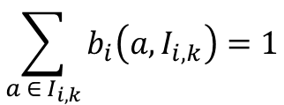













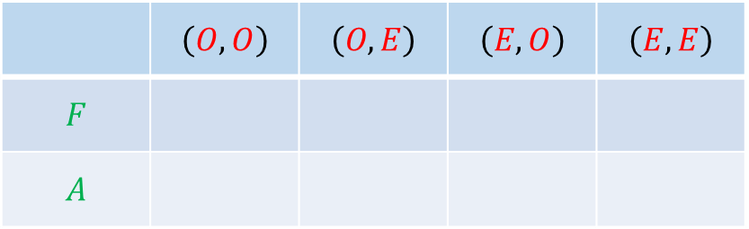

Capítulo 5 – Juegos Extensivos con Inf. Imperfecta
Probabilidad de que el monopolista luche por mantener el control del mercado, dado que la empresa retadora ha decidido competir y el monopolista no conoce con certeza si la empresa retadora es competitiva o débil
[Tadelis] Figura 15.2: Competencia por un mercado bajo información incompleta (p. 305)
Estrategias mixtas (mixed strategies)
2
Monopolista que controla el mercado
1
Empresa retadora (rival)
Una distribución de probabilidad sobre el conjunto de estrategias puras de cada agente.
Probabilidad de que una empresa retadora débil decida no competir por el control del mercado
Nature
$$p$$
$$1−p$$
 | $$\left(O,O\right)$$ | $$\left(O,E\right)$$ | $$\left(E,O\right)$$ | $$\left(E,E\right)$$
$$F$$
$$A$$
C
$$\left[x_{0}\right]$$
W
Probabilidad de que una empresa retadora débil decida competir con el monopolista por el control del mercado
1
1
$$b_{1}\left(O,\left\{x_{1}\right\}\right)$$
$$b_{1}\left(O,\left\{x_{2}\right\}\right)$$
O
$$\left[x_{1}\right]$$
$$\left[x_{2}\right]$$
O
$$b_{1}\left(E,\left\{x_{1}\right\}\right)$$
$$b_{1}\left(E,\left\{x_{2}\right\}\right)$$
$$s_{1}\left(O,O\right)+s_{1}\left(O,E\right)+s_{1}\left(E,O\right)+s_{1}\left(E,E\right)=1$$
E
E
$$s_{2}\left(F\right)+s_{2}\left(A\right)=1$$
(0, 2)
(0, 2)
2
2
Estrategias comportamentales (behavioral strategies)
$$b_{2}\left(F,\left\{x_{3},x_{4}\right\}\right)$$
Una distribución de probabilidad sobre las acciones que un jugador tiene disponible en cada uno de sus conjuntos de información.
F
A
F
A
$$\left[x_{3}\right]$$
$$\left[x_{4}\right]$$
$$b_{2}\left(A,\left\{x_{3},x_{4}\right\}\right)$$
$$\sum_{a ∈ I_{i,k}}{b_{i}\left(a,I_{i,k}\right)}=1$$
(-1, -1)
(1, 1)
(-2, 0)
(-1, 1)
$$b_{i}\left(a,I_{i,k}\right): χ\left(I_{i,k}\right)⟶\left[0,1\right]$$

Slide 6







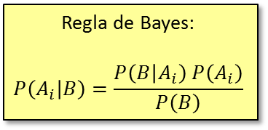










Capítulo 5 – Juegos Extensivos con Inf. Imperfecta
[Tadelis] Figura 15.2: Competencia por un mercado bajo información incompleta
Sistema de creencias (system of beliefs)
¿Dónde estoy parado?
2
Monopolista que controla el mercado
1
Empresa retadora (rival)
Una distribución de probabilidad sobre el conjunto de nodos no terminales que componen un conjunto de información.
Nature
$$p$$
$$1−p$$
$$μ_{i}\left(h\right):I_{i,k}⟶\left[0,1\right]$$
C
$$\left[x_{0}\right]$$
W
Consistencia
1
1
Los sistemas de creencias deben estar relacionados con las estrategias comportamentales por medio de la regla de Bayes.
Regla de Bayes:
$$P\left(A_{i} | B\right)=\frac{P\left(B | A_{i}\right) P\left(A_{i}\right)}{P\left(B\right)}$$
$$b_{1}\left(O,\left\{x_{1}\right\}\right)$$
$$b_{1}\left(O,\left\{x_{2}\right\}\right)$$
O
$$\left[x_{1}\right]$$
$$\left[x_{2}\right]$$
O
$$b_{1}\left(E,\left\{x_{1}\right\}\right)$$
$$b_{1}\left(E,\left\{x_{2}\right\}\right)$$
E
E
(0, 2)
(0, 2)
Pr(Empresa rival sea competitiva | Empresa Rival decidió entrar)
Pr(Empresa rival haya decidido entrar | Empresa Rival es competitiva)
x
Pr(Empresa Rival es competitiva)
$$μ_{2}\left(x_{3}\right)$$
$$μ_{2}\left(x_{4}\right)$$
$$=$$
Creencia del monopolista de estar enfrentando una empresa retadora competitiva, dado que dicha empresa tomó la decisión de entrar a competir por el mercado.
2
2
$$b_{2}\left(F,\left\{x_{3},x_{4}\right\}\right)$$
F
A
Pr(Empresa rival haya decidido entrar)
F
A
$$\left[x_{4}\right]$$
$$\left[x_{3}\right]$$
$$b_{2}\left(A,\left\{x_{3},x_{4}\right\}\right)$$
$$μ_{2}\left(x_{3}\right)$$
$$=$$
$$b_{1}\left(E,\left\{x_{1}\right\}\right)$$
x
$$p$$
x
$$p$$
$$b_{1}\left(E,\left\{x_{1}\right\}\right)$$
x
$$($$
$$)+($$
$$b_{1}\left(E,\left\{x_{2}\right\}\right)$$
$$1−p$$
(-1, -1)
(1, 1)
(-2, 0)
(-1, 1)
$$)$$

Slide 7




















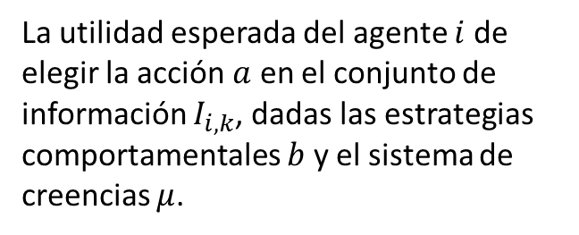




Capítulo 5 – Juegos Extensivos con Inf. Imperfecta
[Tadelis] Figura 15.2: Competencia por un mercado bajo información incompleta
Racionalidad Secuencial (Sequential Rationality)
2
Monopolista que controla el mercado
1
Empresa retadora (rival)
$$u_{i}\left(a | b , μ ,I_{i,k}\right)$$
La utilidad esperada del agente $i$ de elegir la acción $a$ en el conjunto de información $I_{i,k}$, dadas las estrategias comportamentales $b$ y el sistema de creencias $μ$.
Nature
Estrategias comportamentales
$$\text{b}$$
$$a ∈ χ\left(I_{i,k}\right)$$
$$p$$
$$1−p$$
C
$$\left[x_{0}\right]$$
W
Sistema de creencias
$$μ$$
1
1
Monopolista (2)
$$I_{i,k}=\left\{x_{3},x_{4}\right\}$$
$$b_{1}\left(O,\left\{x_{1}\right\}\right)$$
$$b_{1}\left(O,\left\{x_{2}\right\}\right)$$
$$μ_{2}\left(x_{3}\right)∗−1$$
$$+ \left(1−μ_{2}\left(x_{3}\right)\right)∗0$$
$$\left[x_{1}\right]$$
$$\left[x_{2}\right]$$
$$u_{2}\left(F | b , μ ,\left\{x_{3},x_{4}\right\}\right)=$$
O
O
$$b_{1}\left(E,\left\{x_{1}\right\}\right)$$
$$b_{1}\left(E,\left\{x_{2}\right\}\right)$$
$$u_{2}\left(A | b , μ ,\left\{x_{3},x_{4}\right\}\right)=$$
$$μ_{2}\left(x_{3}\right)∗1$$
$$+ \left(1−μ_{2}\left(x_{3}\right)\right)∗1$$
E
E
(0, 2)
(0, 2)
¿Cuál es la mejor estrategia comportamental del monopolista?
$${BR}_{2}\left(b,μ | \left\{x_{3},x_{4}\right\}\right)$$
si
Luchar por mantener el mercado con certeza
2
$$μ_{2}\left(x_{3}\right)$$
$$1−μ_{2}\left(x_{3}\right)$$
2
$$b_{2}\left(F\right)=1,{ b}_{2}\left(A\right)=0$$
$$u_{2}\left(F\right)>u_{2}\left(A\right)$$
$$b_{2}\left(F,\left\{x_{3},x_{4}\right\}\right)$$
$${BR}_{2}=$$
si
Acomodarse con certeza ante el rival
F
A
F
A
$$b_{2}\left(F\right)=0,{ b}_{2}\left(A\right)=1$$
$$u_{2}\left(F\right)<u_{2}\left(A\right)$$
$$\left[x_{3}\right]$$
$$\left[x_{4}\right]$$
$$b_{2}\left(A,\left\{x_{3},x_{4}\right\}\right)$$
$$b_{2}\left(F\right),{ b}_{2}\left(A\right)∈\left[0,1\right]$$
si
$$u_{2}\left(F\right)=u_{2}\left(A\right)$$
No descartar opción alguna
(-1, -1)
(1, 1)
(-2, 0)
(-1, 1)
“Acomodarse” domina estrictamente a “Luchar”
$${BR}_{2}=$$
$$b_{2}\left(F\right)=0,{ b}_{2}\left(A\right)=1$$
pues
$$−μ_{2}\left(x_{3}\right)<1$$

Slide 8




























Capítulo 5 – Juegos Extensivos con Inf. Imperfecta
[Tadelis] Figura 15.2: Competencia por un mercado bajo información incompleta
Racionalidad Secuencial (Sequential Rationality)
2
Monopolista que controla el mercado
1
Empresa retadora (rival)
Empresa retadora competitiva (1)
$$I_{i,k}=\left\{x_{1}\right\}$$
Nature
Estrategias comportamentales
$$u_{1}\left(O | b , μ ,\left\{x_{1}\right\}\right)=$$
$$0$$
$$\text{b}$$
$$p$$
$$1−p$$
$$u_{1}\left(E | b , μ ,\left\{x_{1}\right\}\right)=$$
$$b_{2}\left(F\right)∗−1$$
$$+ b_{2}\left(A\right)∗1$$
C
$$\left[x_{0}\right]$$
W
Sistema de creencias
¿Cuál es la mejor estrategia comportamental de la empresa retadora competitiva?
$$μ$$
1
1
$$b_{1}\left(O,\left\{x_{1}\right\}\right)=1$$
$${ b}_{1}\left(E,\left\{x_{1}\right\}\right)=0$$
si
$$u_{1}\left(O\right)>u_{1}\left(E\right)$$
No competir por el mercado
$$b_{1}\left(O,\left\{x_{1}\right\}\right)$$
$$b_{1}\left(O,\left\{x_{2}\right\}\right)$$
O
$$\left[x_{1}\right]$$
$$\left[x_{2}\right]$$
$${BR}_{1}\left(b,μ | \left\{x_{1}\right\}\right)=$$
$$b_{1}\left(O,\left\{x_{1}\right\}\right)=0$$
$${ b}_{1}\left(E,\left\{x_{1}\right\}\right)=1$$
si
$$u_{1}\left(O\right)<u_{1}\left(E\right)$$
Competir por el mercado con certeza
O
$$b_{1}\left(E,\left\{x_{1}\right\}\right)$$
$$b_{1}\left(E,\left\{x_{2}\right\}\right)$$
$$b_{1}\left(O,\left\{x_{1}\right\}\right)∈\left[0,1\right]$$
$${ b}_{1}\left(E,\left\{x_{1}\right\}\right)∈\left[0,1\right]$$
No descartar opción alguna
si
$$u_{1}\left(O\right)=u_{1}\left(E\right)$$
E
E
(0, 2)
(0, 2)
Empresa retadora débil (1)
$$I_{i,k}=\left\{x_{2}\right\}$$
¿Cuál es la mejor estrategia de la empresa retadora débil?
$$μ_{2}\left(x_{3}\right)$$
$$1−μ_{2}\left(x_{3}\right)$$
2
$$u_{1}\left(O | b , μ ,\left\{x_{2}\right\}\right)=$$
$$0$$
2
$$b_{2}\left(F,\left\{x_{3},x_{4}\right\}\right)$$
$$u_{1}\left(E | b , μ ,\left\{x_{2}\right\}\right)=$$
$$b_{2}\left(F\right)∗−2$$
$$+ b_{2}\left(A\right)∗−1$$
F
A
F
A
$$\left[x_{3}\right]$$
$$\left[x_{4}\right]$$
$$b_{1}\left(O,\left\{x_{2}\right\}\right)=1$$
$${ b}_{1}\left(E,\left\{x_{2}\right\}\right)=0$$
si
No competir por el mercado
$$u_{1}\left(O\right)>u_{1}\left(E\right)$$
$$b_{2}\left(A,\left\{x_{3},x_{4}\right\}\right)$$
$${BR}_{1}\left(b,μ | \left\{x_{2}\right\}\right)=$$
$$b_{1}\left(O,\left\{x_{2}\right\}\right)=0$$
$${ b}_{1}\left(E,\left\{x_{2}\right\}\right)=1$$
si
$$u_{1}\left(O\right)<u_{1}\left(E\right)$$
Competir por el mercado con certeza
(-1, -1)
(1, 1)
(-2, 0)
(-1, 1)
“No competir” domina estrictamente a “Competir” para la empresa retadora débil
$$b_{1}\left(O,\left\{x_{2}\right\}\right)∈\left[0,1\right]$$
$${ b}_{1}\left(E,\left\{x_{2}\right\}\right)∈\left[0,1\right]$$
si
$$u_{1}\left(O\right)=u_{1}\left(E\right)$$
No descartar opción alguna

Slide 9















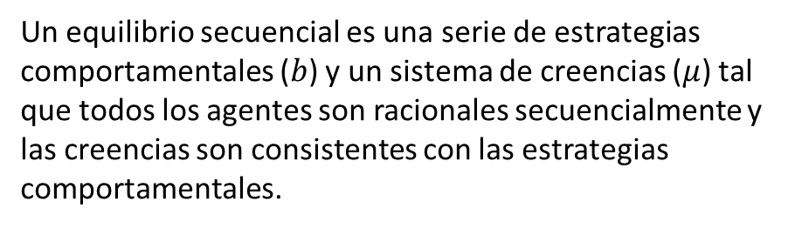






Capítulo 5 – Juegos Extensivos con Inf. Imperfecta
$$μ_{2}\left(x_{3}\right)=\frac{b_{1}\left(E,\left\{x_{1}\right\}\right)∗p }{\left(b_{1}\left(E,\left\{x_{1}\right\}\right)∗p\right)+\left(b_{1}\left(E,\left\{x_{2}\right\}\right)∗1−p\right)}$$
[LB&S] Definition 5.3.1 (p. 47)
Consistencia
Equilibrio Secuencial (Sequential Equilibirum)
Un equilibrio secuencial es una serie de estrategias comportamentales ($b$) y un sistema de creencias ($μ$) tal que todos los agentes son racionales secuencialmente y las creencias son consistentes con las estrategias comportamentales.
Descripción del equilibrio secuencial: ocurre un equilibrio separador (separating equilibrium). La fortaleza de la empresa rival determina su comportamiento: la empresa competitiva (C) decide entrar al mercado controlado por el monopolio, mientras que la empresa débil (W) decide no competir. Por lo tanto, el monopolio puede inferir el tipo de empresa rival que enfrenta. El monopolio deduce que solamente enfrentará empresas rivales competitivas. Adicionalmente, el monopolista toma la decisión de ajustarse ante la entrada del rival y por lo tanto cambiará la estructura de este mercado.
2
Monopolista que controla el mercado
Nature
Estrategias comportamentales
1
Empresa retadora (rival)
$$\text{b}$$
$$p$$
$$1−p$$
C
$$\left[x_{0}\right]$$
W
Sistema de creencias
$$μ$$
Estrategia comportamental de una empresa retadora competitiva
1
1
Racionalidad secuencial de la empresa competitiva
$$b_{1}\left(O,\left\{x_{1}\right\}\right)$$
0
1
$$b_{1}\left(O,\left\{x_{1}\right\}\right)=___$$
$$b_{1}\left(O,\left\{x_{2}\right\}\right)=___$$
“No competir” domina estrictamente a “Competir” para la empresa retadora débil
$${BR}_{1}\left(b,μ | \left\{x_{1}\right\}\right)$$
$$\left[x_{1}\right]$$
$$\left[x_{2}\right]$$
$$b_{1}\left(E,\left\{x_{1}\right\}\right)$$
O
O
1
$$b_{2}\left(F,\left\{x_{3},x_{4}\right\}\right)$$
Estrategia comportamental del monopolio
$$b_{1}\left(E,\left\{x_{1}\right\}\right)=___$$
0
$$b_{1}\left(E,\left\{x_{2}\right\}\right)=___$$
Consistencia
E
E
$$b_{2}\left(A,\left\{x_{3},x_{4}\right\}\right)$$
Estrategia comportamental de una empresa retadora débil
(0, 2)
(0, 2)
$$b_{1}\left(O,\left\{x_{2}\right\}\right)$$
2
1
0
2
$${BR}_{1}\left(b,μ | \left\{x_{2}\right\}\right)$$
$$b_{1}\left(E,\left\{x_{2}\right\}\right)$$
$$μ_{2}\left(x_{3}\right)=___$$
$$1−μ_{2}\left(x_{3}\right)=___$$
Racionalidad secuencial del monopolista
0
Racionalidad secuencial de la empresa débil
$$b_{2}\left(F,\left\{x_{3},x_{4}\right\}\right)=___$$
F
A
F
A
$$\left[x_{4}\right]$$
$$\left[x_{3}\right]$$
$${BR}_{2}\left(b,μ | \left\{x_{3},x_{4}\right\}\right)$$
1
Sistema de creencias del monopolio
$$b_{2}\left(A,\left\{x_{3},x_{4}\right\}\right)=___$$
$$μ_{2}\left(x_{3}\right)$$
“Acomodarse” domina estrictamente a “Luchar”
$$p$$
Incertidumbre exógena
$$μ_{2}\left(x_{4}\right)$$
(-1, -1)
(1, 1)
(-2, 0)
(-1, 1)

